Slide 1
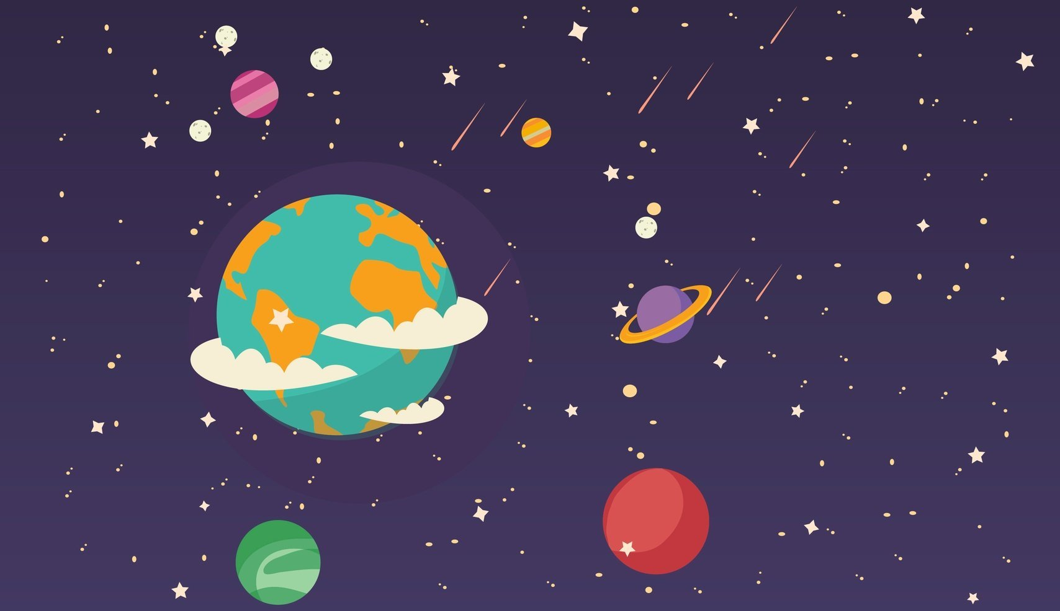
Всероссийская Олимпиада
«Символы России. Космические достижения»
Дата проведения: 18 ноября 2021 г.
Возраст участников: 10-12 лет; 13-16 лет

Slide 2
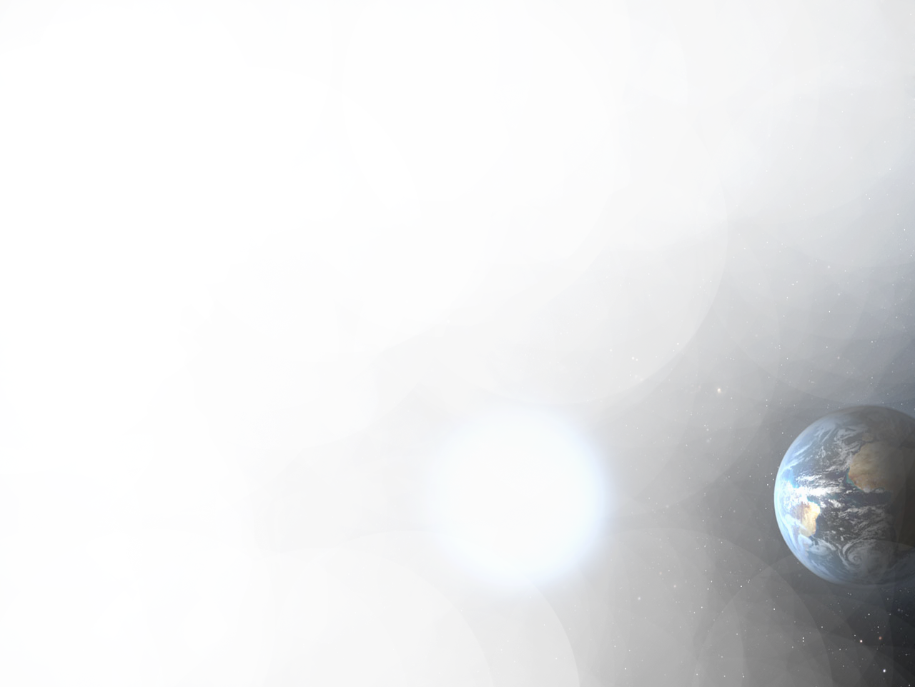
Заявка на участие
во Всероссийской Олимпиаде
«Символы России. Космические достижения»
(отправить на nmo_kkdb@mail.ru)
Территория
(район, город)
Адрес электронной почты, контактный телефон Организатора в муниципальном образовании
Предполагаемое количество участников-детей
Предполагаемое количество площадок в Муниципальном образовании
Ответственный
По всем вопросам: 8 (391) 268-60-62, nmo_kkdb@mail.ru (Чернякова Наталья Анатольевна, Карелина Анна Сергеевна, Морозова Елена Вячеславовна)

Slide 3
Список рекомендуемой литературы для подготовки к Олимпиаде:
1. Баранова, М. П. Тяпа, Борька и ракета : повесть о бродячих собаках, которые стали знаменитыми / Марта Баранова, Евгений Велтистов ; [художники Е. Мигунов и К. Ротов]. — Санкт-Петербург ; Москва : Речь. — 175 с. : ил. — (Ребята с нашего двора).
2. Талер, М. В. 3 000 картинок, которые можно рассматривать целый год. Космос и Земля / Талер М. В., Ликсо В. В. — Москва : АСТ, 2019. — 239 с. : ил. — (Полная энциклопедия в картинках для малышей).
3. Набокова, Е. Давай поговорим о космосе / написала и нарисовала Лена Набокова. — Москва : Волчок, 2019. — [142] с. : цв. ил. — (Наука в картинках).
4. Грэхэм, Й. Космос / Йен Грэхэм ; иллюстрации Барбары Бакош ; перевод с английского Ирины Усовой. — Москва : АСТ : Аванта, 2019. — 32 с. : цв. ил. — (Вопросы и ответы для любознательных. Аванта).
5. Хокинг, Л. Джордж и код, который не взломать : [повесть] / Люси и Стивен Хокинг ; иллюстрации Гарри Парсонса [перевод с английского Е. Канищевой]. — Москва : Розовый жираф, 2016. — 351 с. : ил.
6. Нелихов, А. История Земли. От звездной пыли к звездной пыли / Антон Нелихов, Алексей Иванов ; художник Андрей Атучин. — Москва : Манн, Иванов и Фербер, 2019. — 128 с. : цв. ил. — (МИФ-Детство).
7. Костюков, Д. Космос : [невероятные истории о ракетах и космических станциях, о героях и изобретателях, о прыжках по Луне и инопланетянах, о запахе космоса и 16-ти рассветах в сутки, о невесомости и полетах со скоростью 28 тысяч км/ч!] / Дмитрий Костюков, [художник] Зина Сурова. — Москва : Манн, Иванов и Фербер, 2016. — 75 с. : ил.
8. Космос и Земля : уникальная иллюстрированная энциклопедия для детей / [автор текста Eduardo Banqueri; перевод с испанского И. Паршина ; художники Estudio Marcel Socias , Gabi Martin]. — Москва : АСТ : Аванта, 2015. — 72 с. : ил. — (Наша планета).
9. Монвиж-Монтвид, А. Первый полет в космос / Александр Монвиж-Монтвид ; иллюстрации Светланы Зориной. — Москва : АСТ, 2020. — 96 с. : цв. ил. — (История нашей родины в рассказах и картинках).

Slide 4
Список рекомендуемой литературы для подготовки к Олимпиаде:
10. Рязанский, С. Сказки звёздного неба / рассказывает космонавт Сергей Рязанский ; художник Кристина Коновалова. — Москва : CLEVER / [Клевер-Медиа-Групп], 2021. — 75 с. : цв. ил. — (Космические истории. 5+).
11. Брейк, М. Самые-самые большие загадки времени и пространства / Марк Брейк ; [перевод с английского Дм. Сухих] ; иллюстрации Нишант Чокси. — Москва : Клевер-Медиа-Групп, 2012. — 64 с. : ил.
12. Левитан, Е. П. Мир, в котором живут звёзды / Ефрем Левитан ; [художник Т. Гамзина-Бахтий]. — Москва : Издательский Дом Мещерякова, 2015. — 188 с. : ил. — (Пифагоровы штаны).
13. Левитан, Е. Чёрные дыры. Космические ужастики / Е. П. Левитан ; иллюстрации Ксении Ларичкиной. — Ростов-на-Дону : Феникс, 2019. — 64 с. : цв. ил. — (Моя первая книжка).
14. Качур, Е. Увлекательная астрономия / Елена Качур ; иллюстрации Анастасии Балатёнышевой и Анастасии Холодиловой; [автор заданий А. Ванякина ; научный редактор П. Дядина]. — Москва : Манн, Ивванов и Фербер, 2015. — 74 с. : ил. — (Детские энциклопедии с Чевостиком).
15. Аткинсон, С. Путеводитель по звездному небу / Стюарт Аткинсон ; иллюстрации Брэндана Кирни ; [перевод с английского Артёма Андреева]. — Москва : АСТ : [Аванта], 2019. — 55 [8] с. : ил. — (Мировой научпоп для детей).
16. Жвалевский, А. Мы в космосе. Как человек шёл к звездам / Андрей Жвалевский. - М. : Пешком в историю, 2021. - 84 с. : ил. - (Мир вокруг нас).
17. Чудная, Д. Животные-космонавты. Первые покорители космоса / Дарья Чудная ; художник Ася Мицкевич. — Санкт-Петербург : Питер, 2019. — 63 с. : ил. — (PRO космос) (Вы и ваш ребенок).
18. Дубкова, С. И. Из наномира в Большой адронный коллайдер / Светлана Дубкова. — Москва : Белый город, [2013]. — 255 с. : ил.

Slide 5
Список рекомендуемой литературы для подготовки к Олимпиаде:
19. Климентов, В. Вперёд, в космос! Открытия и достижения / Вячеслав Климентов, Юлия Сигорская. — Санкт-Петербург ; Москва : Речь, 2016. — 111 с. : ил. — (Речь о России).
20. Климентов, В. Космическая эра. Истории покорения космоса : космическая эпоха в лицах / Вячеслав Климентов, Ольга Низовцева. — Москва : АСТ : ОГИЗ, 2019. — 191 с. : цв. ил. — (Космос. История покорения).
21. Климентов, В. Гагарин. Удивительная история первого полёта / Вячеслав Климентов ; художник Валерий Люлько. — Санкт-Петербург : Питер, 2019. — 58 с. : ил. — (Вы и ваш ребёнок. Pro Космос). 12+
22. Брашнов, Д. Г. Удивительная астрономия / Д. Г. Брашнов. — Москва : ЭНАС-КНИГА, 2015. —207 с. : ил. — (О чём умолчали учебники).
23. Дженкинс, М. Открываем космос : от телескопа до марсохода / Мартин Дженкинс ; иллюстрации Стивена Бисти ; [перевод с английского В. Горохова]. — Москва : Манн, Иванов и Фербер, 2017. — 64 с. : ил.
24. Принджа, Р. Планетариум / текст: Раман Принджа ; [перевод с английского Андрея Дамбиса] ; иллюстрации: Крис Уормелл. — Москва : Махаон, 2018. —112 с. : цв. ил.
25. Литвинцева, Л. Искусственный интеллект : беседы со школьниками / Людмила Литвинцева ; иллюстрации Марии Дамбиевой. — Санкт-Петербург : БХВ-Петербург, 2019. — 312 c. : цв. ил.
26. Коски, О. Путеводитель космического туриста по Солнечной системе : научный подход к выбору оптимального маршрута / Оливия Коски и Яна Грсевич ; перевод с английского В. И. Фролова. — Москва : КоЛибри, 2019. — 223 с. : цв. ил.
27. Вселенная : большой иллюстрированный гид / автор-составитель Оксана Абрамова. — Москва : АСТ : ОГИЗ, 2019. — 160 с. : цв. ил. — (Большой иллюстрированный гид).
28. Ткаченко , А. Циолковский. Путь к звездам. – Москва: Настя и Никита, 2019.
29. Перельман, Я. «Занимательная астрономия» - Москва: Эксмо, 2019. – 320 с.: ил. – (Захватывающая наука Якова Перельмана).

Slide 6


Баранова Марта, Евгений Велтистов
Тяпа, Борька и ракета : повесть о бродячих собаках, которые стали знаменитыми 6+
Прототипом главной героини – маленькой дворняжки Тяпы, стала реальная собака, известная в истории космонавтики, как Отважная.
Основанная на документальных фактах повесть, расскажет о серии биологических экспериментов на первых этапах освоения космоса человеком.
Рискуя жизнью, наши первые космонавты – храбрые маленькие проверяли прочность кабин и скафандров, принимали на себя удары перегрузок , учились доверять невесомости.

Slide 7
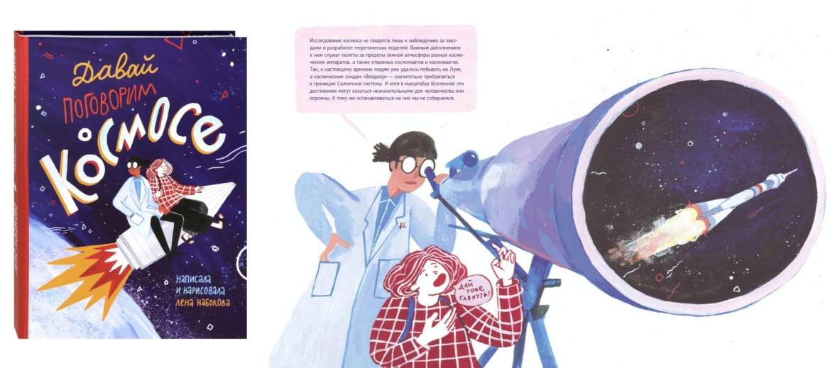
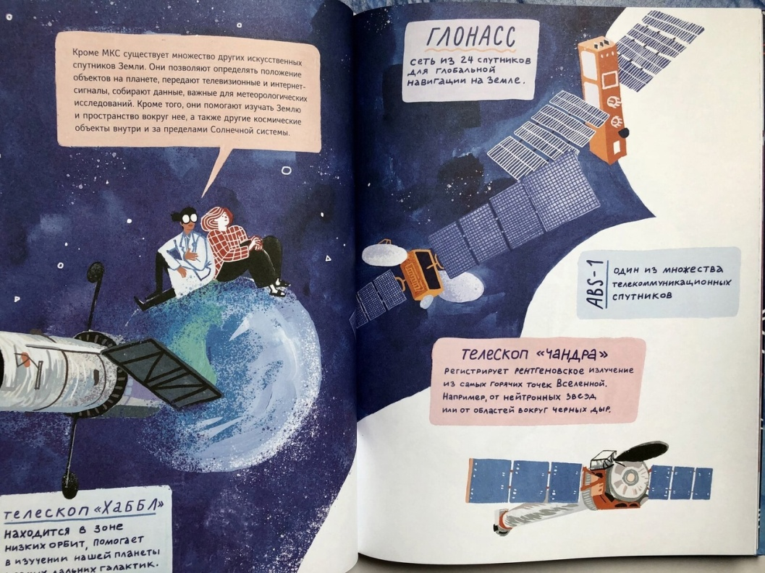
Набокова Елена
Давай поговорим о космосе 6+
Книжка-картинка оформлена в стиле комикса.
Учёная и художница отправляются в путешествие по нашей Вселенной.
Вместе с любознательными героинями побываем на МКС, прогуляемся по Луне и планетам Солнечной системы, отправимся за пределы нашей галактики, узнаем множество интересных сведений о планетах и космосе в целомВместе
Книга поделена на шесть глав: «На земле», «На орбите», «В Солнечной системе», «Млечный путь», «За пределами», «Бесконечность».

Slide 8
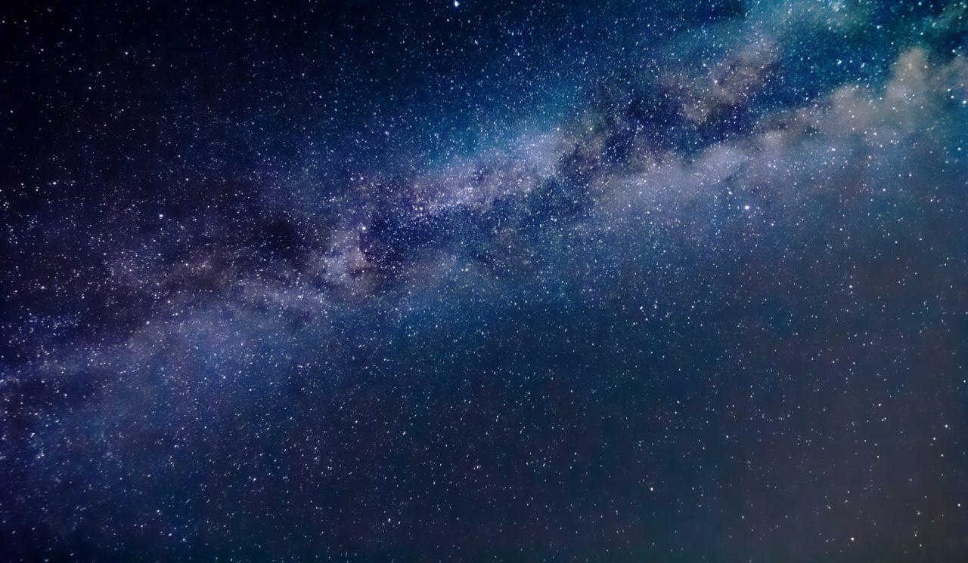

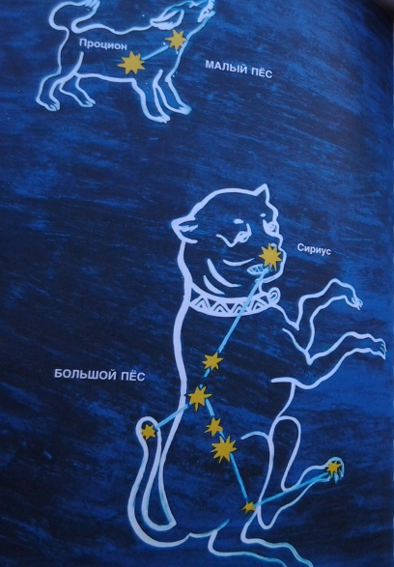
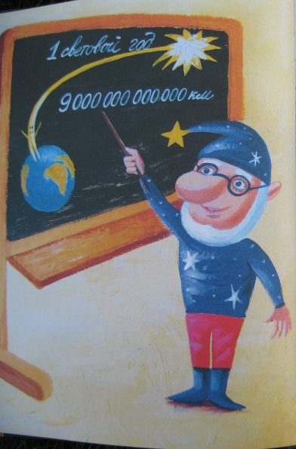
Ефрем Левитан
Мир, в котором живут звёзды 6+
В этой сказке можно полететь к любой планете в компании весьма необычного учителя - гнома Кнопкина.
Сёстры Света и Алька отправляются в настоящее большое приключение — вырываются за пределы Солнечной системы и знакомится со всеми звёздными обитателями космоса.
В последней главе, которая называется «Какое нам дело до звёзд, галактик и вообще до Вселенной» папа даст развёрнутый ответ на вопрос, который часто задавали автору: «Зачем изучать астрономию?».

Slide 9
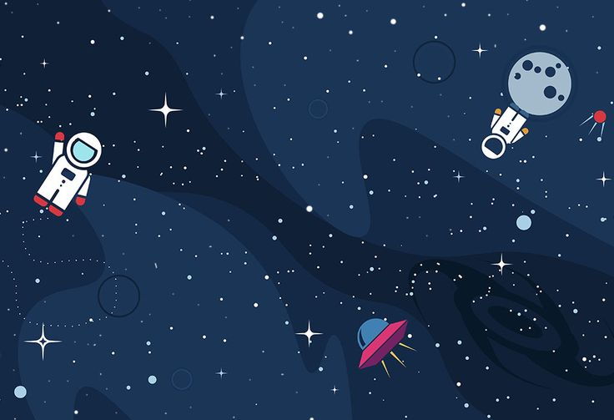

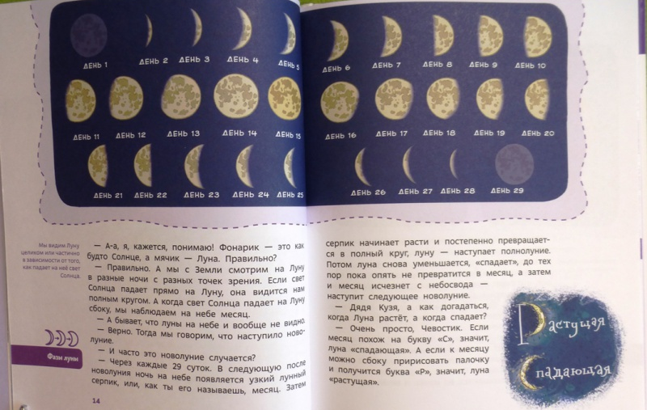
Качур Елена
Увлекательная астрономия 6+
Чевостик и его лучший друг дядя Кузя отправляются в обсерваторию.
В этой книге они станут астрономами, будут смотреть в телескоп, находить и грамотно называть все небесные светила.
Обсудят множество интереснейших вопросов: почему круглая Луна становится тоненьким месяцем, откуда у кометы хвост, что общего у телескопа и машины времени; узнают что такое звёзды и зачем они собираются в созвездия; нужно ли прятаться от звездопада и как выглядит Млечный Путь, если смотреть на него со стороны.
Каждую главу завершает задание, тесно связанное с рассмотренной темой.

Slide 10

Перельман Яков
Занимательная астрономия 12+
Книга в увлекательной форме знакомит с отдельными вопросами астрономии и её научными достижениями, рассказывает о важнейших явлениях звездного неба.
Автор показал, как видно небо на каждой из планет, рассказывает, что будет, если исчезнет тяготение, почему не стоит верить "лунному календарю", посчитал массу планет, и многое, многое другое.
А самое поразительное, это модель вселенной: каких она будет размеров, если изобразить Землю размером с булавочную головку. И всё приведено с формулами и доказательствами.

Slide 11


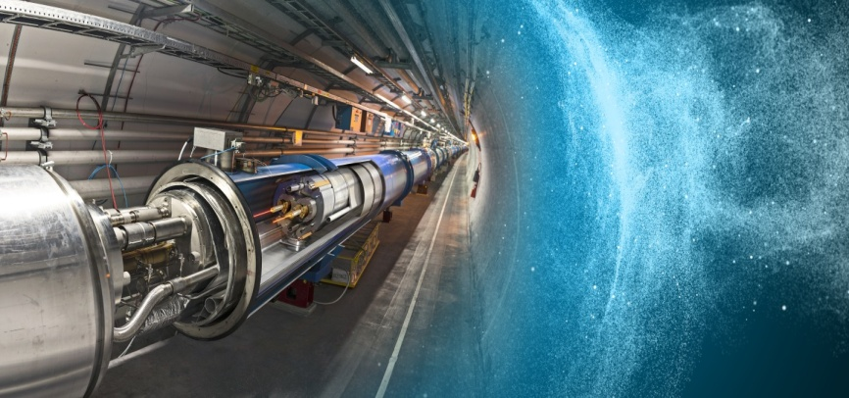
Светлана Дубкова
Из наномира в Большой адронный коллайдер 12+
Книга о современных нанотехнологиях и работе Большого адронного коллайдера.
Автор книги, астрофизик Светлана Дубкова сделала доступными для понимания такие направления в науке, как нанотехнологии, устройство атома, ядерные процессы, элементарные частицы и их существование во Вселенной, изучению которых посвящен самый сложный в мире физический прибор - Большой адронный коллайдер, в котором можно моделировать такие процессы, происходящие в космосе, как вспышки Сверхновых звезд, черные дыры, отдельные этапы Большого взрыва, породившего Вселенную.
В книге множество иллюстраций — от репродукций картин старых мастеров до снимков, сделанных телескопом Хаббл. И множество цитат из научных трудов и художественных сочинений мудрецов, ученых и поэтов — от Конфуция и Лукреция Кара до Георгия Гамова и Карла Сагана.

